Slide 2
Cecilia Hidalgo
Universidad de Buenos Aires, Argentina
cecil.hidalgo@gmail.com
http://serviciosclimaticos.blogspot.com.ar/

Slide 3
Investigación integrada del cambio social
Cecilia Hidalgo (UBA, Argentina)
http://serviciosclimaticos.blogspot.com.ar/

Slide 4
Ante un contexto internacional caracterizado por
Coyuntura económica desfavorable, con sesgo recesivo.
Predominio de la dinámica financiera sobre la dinámica de la producción y el empleo.
Estancamiento o retroceso en los indicadores sociales, desigualdades que amenazan la cohesión social y política dentro y entre sociedades.
Persistencia de fuertes elementos de discriminación social, cultural, de género, con altas tasas de migración sur-norte.
Degradación ambiental, efectos adversos del cambio climático, pérdida de biodiversidad y formas de vida, mayor conflictividad social.

Slide 5
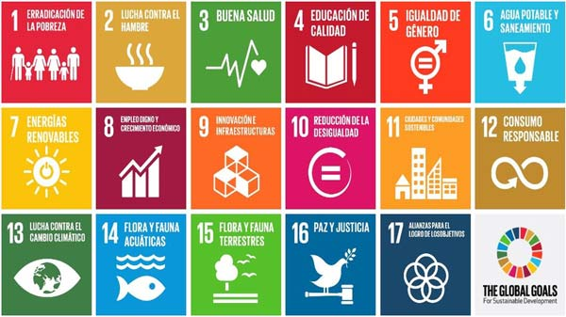
Agenda 2030 y 17 Objetivos Desarrollo Sostenible suscriptos por Argentina

Slide 6
El giro colaborativo en las ciencias del clima
El contexto social plantea desafíos científicos y democráticos apremiantes en torno al objetivo estratégico de proporcionar servicios climáticos y pronósticos basados en el impacto.
La garantía de la calidad del conocimiento y la legitimidad de los procedimientos de toma de decisiones se vuelve crucial.
La academia, las organizaciones gubernamentales y los agentes sociales interactúan para coproducir conocimiento relevante y sólido capaz de apoyar la acción colectiva.

Slide 7
Necesidad de cambio en las instituciones científicas y operacionales
Desajuste entre las capacidades de las ciencias del clima y las expectativas, necesidades y creencias de los tomadores de decisiones.
Desconocimiento de los usuarios y de su comprensión y uso de los productos climáticos.
Aparición de nuevos obstáculos cognitivos y pragmáticos que requieren paciencia, humildad, redundancia y empatía.

Slide 8
Desafíos de la producción de conocimiento ante problemas complejos y socialmente relevantes
Interacción interdisciplinaria
El haz de objetivos no puede ser abarcado desde una sola disciplina científica.
Participación actores sociales extra-científicos (gubernamentales y no gubernamentales)
El haz de objetivos no puede ser abarcado solo desde la perspectiva de la ciencia y reduciendo los puntos de vista valorativos.
Reflexividad
Tensiones por la presión del tiempo para mostrar resultados colaborativos relevantes. Para lograr interacción concreta e integración efectiva. Altos costos de coordinación: doble carga (cognitiva y de gestión)

Slide 9
Nuevas metas captan la atención de los científicos
No solo de la producción sino de la interpretación, evaluación y síntesis de información climática de diagnóstico y pronóstico en múltiples escalas temporales.
“ajuste a medida” de la comunicación y divulgación de dicha información.
“traducción” de la información climática en impactos y resultados posibles (incluyendo rangos de incertidumbre o credibilidad) de las acciones de adaptación viables.
exploración de nuevas estructuras institucionales necesarias para sostener este nuevo tipo de co-producción, co-exploración de conocimiento usable, actionable.
.

Slide 10
Dos sentidos principales del concepto de co-producción
ID articulación de talentos, perspectivas y valores necesarios para producir nuevos tipos de conocimiento. Ciencias naturales, formales y sociales.
Transformaciones entretejidas de identidades, instituciones, lenguajes y discursos que caracterizan cómo funcionan la ciencia y la tecnología en la sociedad.

Slide 11
¿Qué hay en un nombre?
“servicios climáticos”
“la producción y entrega oportuna de datos, información y conocimiento climáticos útiles a los tomadores de decisión” (National Research Council, 2001).

Slide 12
1988 - Intergovernmental Panel for Climate Change (IPCC)
2001 - Report of the US National Academy of Sciences
United Nations Environment Programme (UNEP)
World Climate Research Programme (WCRP)
International Geosphere Biosphere Programme (IGBP)
1972 Conference on the Human Environment - UN - Stockholm
United Nations Framework Convention on Climate Change (UNFCCC)
Conference of Parties (COP) of UNFCCC
2009 - World Climate Conference - World Meteorological Organization (WMO)
1992 - Rio Conferences
2012: Rio+20 1997 Protocolo de Kioto (en vigor 2005)
Global Framework for Climate Services (GFCS)
"Climate Services"

Slide 13
Cinco componentes del MMSC OMM
Fuente: WMO G.FCS Office

Slide 14
Nuevo paradigma: redes colaborativas de investigación collaborative research networks (CRN)
Objetivos
Implican colaboración
entre


Produce conocimiento usable/ actionable,
Que sostenga decisiones de mitigación/adaptación,
Provea estimaciones de la incertidumbre,
Tome en cuenta las necesidades de los sectores sensibles al clima.
investigadores
stakeholders
extensionistas
Programas de investigación usuario-céntricos

Slide 15
Línea de tiempo sobre las interacciones de las ciencias naturales y sociales en el desarrollo de Programas de Investigación sobre el Cambio Global

Slide 16
1991
2002
2008
2010
2012
1979
1986
1990
1993
1996
2001
2007
2009
2011
World Climate Research Program
climate change threats
Review of ESSP initiated by ICSU and International
Group of Funding Agencies for Global Change Research
IGBP launched. Global
change impacts, SS excluded
ESSP review released on structure of overall
program. Users, engagement of wider audiences.
29 th ICSU General Assembly Maputo, Mozambique.
Responsibility for ESSP future development, Plans
for a GEC research framework for 2009. ICSU
team to plan a visioning process.
Identification of impediment to natural science– social
science interaction
HDP established by the ISSC, parallel
to the IGBP.
Belmont Forum established to improve funding to
international global change research coordination
(IGFA+) Shift from bottom-up motivated science
in global change research to a codesign between
scientists and funding communities.
DIVERSITAS (biodiversity) established
by ICSU Climate, Earth system science,
and biological diversity, some SS via UN.
ICSU report Call for SS and ID. Change in
focus:"Earth System Science for Global
Sustainability: The Grand Challenges” –an
amalgamation of natural and social sciences.
LUCC program brings some SS to IGBP
HDP reestablished as the IHDP, with ICSU
being an additional new sponsor together
with ISSC. The United Nations University
sponsor in 2006 became the third.
Science and Technology Alliance for Global
Sustainability established. Belmont Forum, ICSU,
ISSC, UNES&CO, UNEP, UNU, WMO (observer)
Amsterdam Open Science Conference of GEC
programs Form ESSP. Call for greater integration.
Cross-cutting programs established (Global Carbon
Project, Global Water System Project, and Global
Environmental Change and and Food Systems).
ICSU General Assembly
Establishes the Earth System
Sustainability Initiative
Planet Under Pressure Conference
IGBP, DIVERSITAS, IHDP, and WCRP
DIVERSITAS relaunched as a GEC program
Future Earth program launched at
Rio +20
Fuente: Harold A. Mooney, Anantha Duraiappah and Anne Larigauderie (2012)

Slide 17
Un largo camino que va
Desde
Cambios en el uso del suelo
vulnerabilidad
mitigación
adaptación
resiliencia
Hasta
credibilidad científica
independencia
inclusión
equidad

Slide 18
Consecuencias adversas que podrían derivarse de malos diagnósticos y pronósticos
una pérdida de credibilidad para las ciencias del clima,
un daño innecesario a las poblaciones humanas como resultado de:
tomadores de decisiones que toman erróneamente la información probabilística, y
decisiones más pobres de las que se podrían tomar si las estimaciones reflejaran los límites de la actual comprensión del clima.

Slide 19
Colaboración en acción: fuentes de esta presentación
Proyectos Programación UBACyT y FONTAR
2005-2007, 2008-2010, 2012-2015. Proyectos NSF Biocomplexity in the environment: Coupled Natural and Human Systems”. Encargada el monitoreo y análisis de la interacción interdisciplinaria del equipo de investigación.
2012-2018 A multi-national project on the provision of climate services in southeastern South America titled “Towards usable climate science - Informing sustainable decisions and provision of climate services to the agriculture and water sectors of southeastern South America” funded by the Inter-American Institute for Global Change Research (IAI), which in turn receives major support from the US NSF.
2014-2016 Project “Hydro-climate Services in La Plata River Basin.” Funded by the Inter-American Development Bank (IADB). Specific limitations or barriers for the development, implementation, and provision of climate services, from both the supply and demand sides were analyzed.
2014-2016. Project “Transferring Climate Knowledge in the science-policy interface for adaptation to drought in Uruguay” funded by the Inter-American Institute for Global Change Research (IAI), US NSF. Maldonado, Uruguay.
2018-2019 Component “Collaborative exploration of associations between drought indices and sectoral or environmental impacts for the development of an early warning system and drought mitigation”, of the multisectoral and transdisciplinary project “Argentine Adaptation Fund: Increasing Climate Resilience and Improving Sustainable Land Management in the Southwest of the Province of Buenos Aires, Argentina”, Research Agreement of the National Meteorological Service and Ministry of Environment and Sustainable Development of Argentina. Funded by World Bank.

Slide 20
Presentaré dos experiencias
1. 2012-2018 “Towards usable climate science - Informing sustainable decisions and provision of climate services to the agriculture and water sectors of southeastern South America”
2. 2018-2019 “Collaborative exploration of associations between drought indices and sectoral or environmental impacts for the development of an early warning system and drought mitigation”,

Slide 21
La provisión de servicios climáticos en SESA
Miembros del IAI-CRN 3035

Slide 22
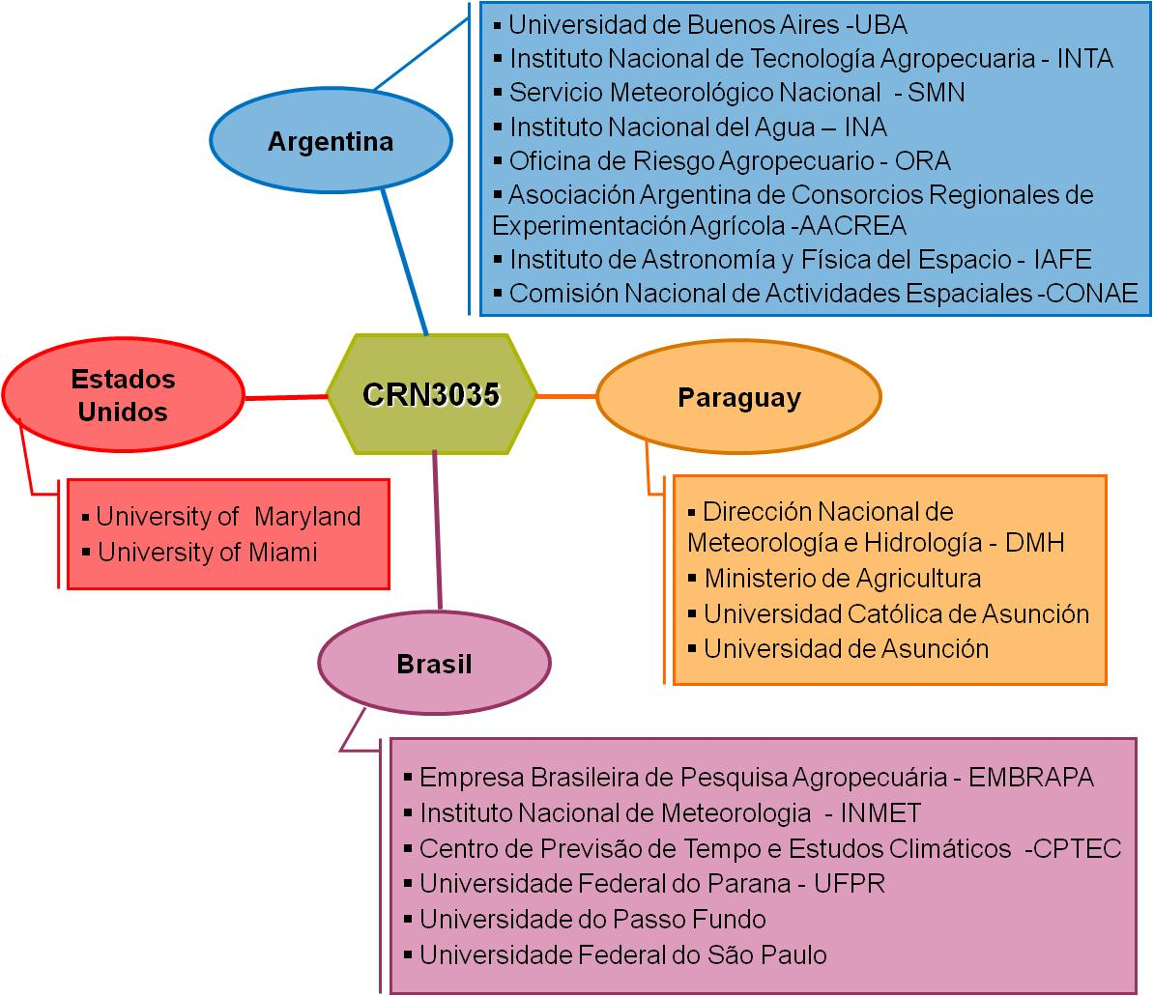

Slide 23
Foco Regional
Sur de Brasil,
Paraguay and centro-este de Argentina

Fuerte interacción de nuestra red colaborativa de invetigación IAI con el Centro Regional del Clima para el sur de Sudamérica (CRC-SAS), establecido por la OMM Regional Association III (South America)

Slide 24
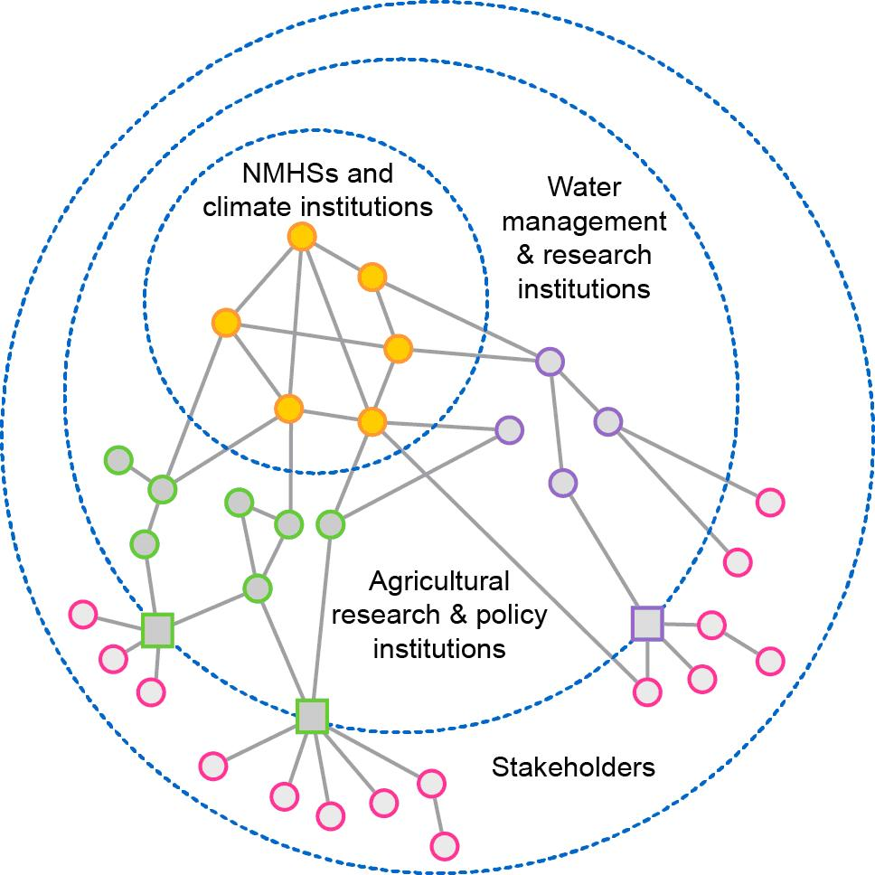
Estructura institucional plausible para un Centro Regional del Clima (CRC)

Slide 25
Antes de la creación del CRC-SAS
Las limitaciones o barreras específicas para el desarrollo, implementación y prestación de servicios climáticos, antes ligada a la falta de comunicación regular entre científicos e instituciones operacionales y gubernamentales.
Relaciones fuertes a nivel bilateral pero no había redes más amplias.

Slide 26
Después de la creación del CRC-SAS
Reconocimiento de la falta de conocimiento acerca de los usuarios y su comprensión y uso de los productos climáticos.
Exploración de canales de comunicación regular y el establecimiento de asociaciones innovadoras con inclusión de agentes sociales (stakeholders) se transforma en prioritaria.
Objetivo y eje de reflexión: Identificar y clasificar a los "usuarios" y discutir los roles que se les asignan para no repetir viejos errores.

Slide 27
Comunicación bajo condiciones de incertidumbre
Pluralidad de modelos, instituciones relevantes y usuarios potenciales.
Necesidad de vincular;
Las fronteras de validación de diferentes disciplinas & conocimiento mutuo acerca de las metas epistémicas y pragmáticas de cada modelo
Necesidades y expectativas públicas y privadas

Slide 28
“Truth in the models “Verdadero en los modelos” vs “verdadero en los sistemas target”
Enormes dificultades de inferencias probabilísticas / estadísticas basadas en múltiples modelos
Transmitir estimaciones de incertidumbre depende de la audiencia y el "momento". Aspecto performativo de los pronósticos.
El mensaje debe ser único, simple y claro, adecuado al destinatario, oportuno, y debe seguir un formato familiar.
Tendencia a que prevalezcan la experiencia y el conocimiento tácito, el conservadurismo y las inferencias de baja controversia.

Slide 29
Redefinición de las acciones colaborativas
Creación de espacios para el diálogo y el trabajo en común.
Evaluación conjunta de la utilidad de los productos actuales y diseño conjunto de nuevos productos. Re-elaboración de productos climáticos.
Construcción de plataformas de información climática, concebidas como bienes públicos con accesibilidad e interoperabilidad garantizada.
Ampliación de los canales de comunicación interinstitucional recurrentes para desarrollar e implementar sistemas de alerta temprana, informar al público sobre tomas de decisiones públicas y privadas riesgosas, pensar en los impactos sobre los rendimientos agrícolas, evitar malentendidos con respecto a la información probabilística.
Mejora de la colaboración de los científicos sociales y naturales dentro de la comunidad del clima para ayudar a los usuarios a ampliar sus opciones y actuar tomando en cuenta el monitoreo y los pronósticos del clima.

Slide 30
Algunas lecciones
El cambio de la imagen de los científicos de "transmisores de información" a la de "intérpretes / sastres / traductores“ desafía la autoridad previa de sus afirmaciones, haciéndolos sentir que la credibilidad científica y su independencia están amenazadas. La debilidad predictiva de los modelos no ayuda.
El conservadurismo y las propuestas e inferencias de baja controversia constituyen una primera actitud defensiva que tiende a prevalecer en el diagnóstico y los pronósticos.
La comprensión de las limitaciones del conocimiento científico es muy difícil para los científicos cuando participan en una arena pública. Los principales participantes - científicos, políticos, administradores, grupos de interés y empresarios - alternativamente, dibujan y borran los límites de sus territorios para asegurar su supervivencia y/o expansión. Los científicos tienden a defender con entusiasmo los resultados de sus modelos como la única herramienta "objetiva" disponible.

Slide 31
Alguna lecciones optimistas: los integrantes de las redes
Capitalizan sus propias crisis
“Luchan” por más datos, abiertos y armonizados.
Ven importante el contar con diferentes modelos y enfoques, pero también con desarrollar normas y protocolos que lleven a atender y tomar en cuenta los beneficios de estos desarrollos.
Buscar modularidad e interoperabilidad. Trabajan para el acceso y uso de datos "en la nube“, de múltiples fuentes y a ser operadas en múltiples modelos, productos y sistemas de apoyo a la toma de decisiones
Intentan el desarrollo de modelos y otros productos orientados a los usuarios
PERO: Nuevos obstáculos cognitivos y pragmáticos reaparecen (paciencia, humildad, redundancia y empatía requeridos)

Slide 32
Qué hicimos en la CRN
Combinamos la investigación científica sobre el clima con la investigación para mejorar la forma en que se analiza, evalúa, sintetiza, comunica y fusiona la información y el conocimiento del clima con las necesidades, procedimientos y protocolos de decisión de los sectores de la sociedad sensibles al clima.
Honramos la participación sistemática y temprana de una amplia gama de actores sociales en el sudeste de Sudamérica (SESA), quienes han trabajado en estrecha colaboración con investigadores de universidades y agencias operacionales, ayudando a diseñar la agenda y multiplicando lugares de comunicación.
Al trabajar en estrecha colaboración con los países del RCC-SSA (Brasil, Argentina, Uruguay, Paraguay, Bolivia y Chile) nos aseguramos de que los productos desarrollados se ajustaran perfectamente a las necesidades regionales actuales, lo que aumentó la probabilidad de su adopción y uso.
Somos un ejemplo de producción colaborativa de conocimiento entre científicos (sociales y naturales) y agentes sectoriales y sociales en torno a la provisión de servicios climáticos en SESA por el recientemente lanzado RCC-SSA

Slide 33
Algunos logros
La compilación exitosa de una base de datos climáticos ha sido un paso importante para la región. Igualmente significativo es el estado operativo alcanzado por RCC-SSA. De hecho, que sepamos, esta es la primera vez que los países de la región han colaborado para producir un conjunto consolidado de datos climáticos, constantemente controlados por la calidad.
Avances hacia un sistema regional de monitoreo y evaluación de la sequía.
Actividades de investigación orientadas a mejorar los pronósticos climáticos.
• Análisis retrospectivos de la variabilidad climática decenal.
• Cálculo de eventos extremos.
• Pronóstico y monitoreo para aplicaciones agrícolas e hidrológicas.
• Fortalecimiento de las capacidades para la transferencia de información hidrometeorológica entre los sistemas de predicción hidrológica argentina y paraguaya.
• El Proyecto de Evaluación Conjunta de Indicadores de Humedad del Suelo (JASMIN)
• Análisis de la utilidad de la humedad del suelo derivada de GLDAS
• Estimaciones de humedad del suelo de modelos de superficie terrestre acoplados y no acoplados.
• Hidroclimatología de la región de Mamoré (Bolivia-Brasil)
• Simulación numérica a largo plazo con el MCGA CPTEC y la asimilación de la humedad del suelo a escala global.
• Generación y uso de información sobre heladas en Argentina.
• Implementación en Paraguay del Balance hidrológico operativo para el agro desarrollado por FAUBA
Seguimiento y análisis de las dimensiones sociales del proceso.
Implementación de pronósticos de rendimientos de cultivos importantes (por ejemplo, soja) emitidos para varios lugares y tiempos desde la siembra hasta la cosecha. www.prorindes.com

Slide 34
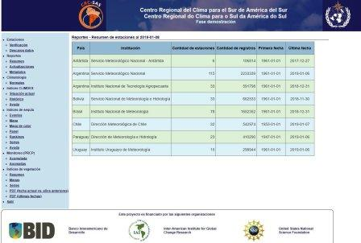
Ejemplo: Número de estaciones y registros diarios incluidos en la base de datos del CRC-SAS

Slide 35
Pronósticos climáticos trimestrales
Los Pronósticos de Consenso se basan en reuniones mensuales regulares que involucran la discusión de información diagnóstica local y pronóstica de 25 (conjuntos de) modelos entre instituciones que tienen una importante credibilidad que no pueden poner en riesgo.
Instituto Nacional de Meteorología (INMET-Brasil), Dirección Nacional de Meteorología (DNM-Uruguay), Dirección de Meteorología e Hidrología (DMH-Paraguay), Dirección Meteorológica de Chile (DMC-Chile), Servicio Nacional de Meteorología e Hidrología (SENAMHIBolivia),Servicio Meteorológico Nacional (SMN-Argentina), el Centro de Previsão de Tempo e Estudos Climáticos (CPTEC-Brasil), Centro de Investigaciones del Mar y de la Atmósfera (CIMA-Argentina), del Servicio Meteorológico de la Armada Argentina (SMARA-Argentina), del Instituto Nacional del Agua (INA- Argentina) y de la Cátedra de Climatología Agrícola de la Facultad de Agronomía (UBA-Argentina), Instituto Nacional de Tecnología Agropecuaria (INTA-Argentina), de la Autoridad Interjurisdiccional de las Cuencas de los Ríos Limay, Neuquén y Negro (AICArgentina), de la Subsecretaría de Recursos Hídricos de la Nación (SSRHArgentina) y de la Comisión Regional del Río Bermejo (COREBE-Argentina).

Slide 36
Tareas principales de los encuentros de consenso
Compartir información sectorial (observación meteorológica, hidrológica, agronómica y observación)
Comparar la situación presente con datos históricos
Evaluar la exactitud y habilidad del pronóstico anterior.
Comparar modelos y proyecciones globales, regionales y nacionales
Hacer público un pronóstico estacional Una reflexión más frecuente y sistemática sobre los procesos en curso y la conmoción de las identidades anteriores (personal, institucional y profesional) lleva a reorientar las preocupaciones de la verdad a la credibilidad, al reconocimiento de una enorme brecha entre lo que los científicos piensan como su responsabilidad y qué público piensa la responsabilidad de los científicos.

Slide 37
Ejes de la evaluación de los modelos
Si, y en qué medida, un determinado modelo está respaldado por datos regionales (históricos y supervisados en la actualidad).
No se espera que todas las variables tengan habilidad predictiva. La confirmación se refiere sólo a ciertas variables de un modelo, pero no se extiende a otras.

Slide 38
2da . Mesa de diálogo entre actores del sector agropecuario y generadores de información meteorológica y climática
Instituto de Clima y Agua - INTA Castelar, 26 de agosto de 2015

Slide 39
Media coverage Alice Grimm participated in:
The Workshop “El Niño 2015: conhecer para mitigaros seus impactos” (El Niño: to know to mitigate its impacts), sponsored by the Legislative Assembly of the State of Santa Catarina, Brazil (Assembleia Legislativa do Estado de Santa Catarina- ALESC). See news in: http://agenciaal.alesc.sc.gov.br/index.php/noticia_single/comissaeo-de-protecaeo-civil-promove-workshop-sobre-os-efeitos-do-el-nino
http://diariocatarinense.clicrbs.com.br/sc/geral/noticia/2015/08/el-nino-mais-forte-em-20-anos-chega-trazendo-chuvas-e-risco-de-enchente-em-santa-catarina-4829711.html
And TV news and interview in:
http://g1.globo.com/sc/santa-catarina/noticia/2015/08/el-nino-deve-intensificar-periodo-de-chuvas-durante-primavera-em-sc.html

Slide 40
Pronósticos basados en impactos: un proyecto piloto

Slide 41
Desfasaje entre
pronósticos y alertas sobre eventos hidro-meteorológicos
y
una comprensión de sus posibles impactos
(aunque muchos eventos severos han sido bien pronosticados, con información de alerta y advertencias precisas difundidas oportunamente por el SMHN responsable).
Mejorar la comprensión de los posibles impactos de los eventos hidrometeorológicos graves plantea un desafío para los SMHN y sus agencias asociadas, en particular las agencias de reducción de desastres y protección civil (DRCPA).

Slide 42
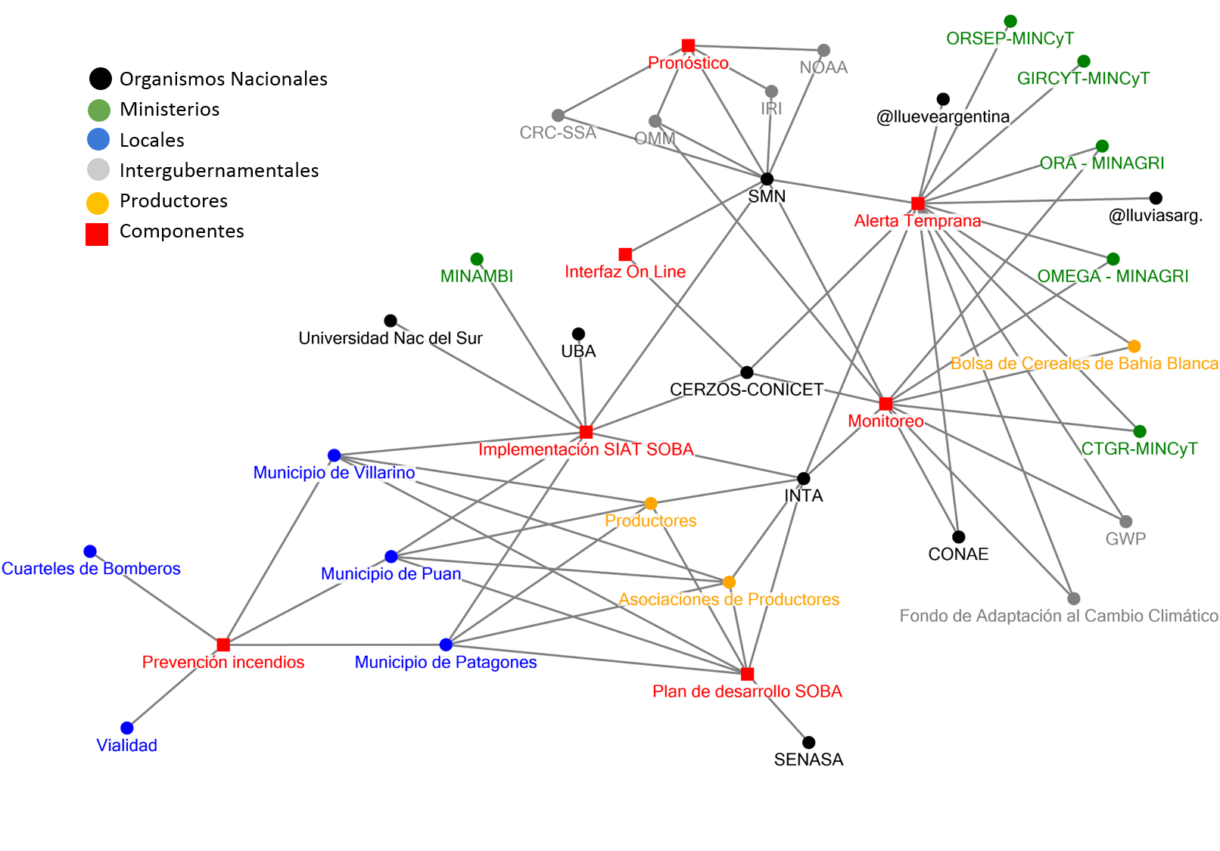
Red de instituciones SIAT SOBA

Slide 43
El impacto de la sequía
El impacto de la sequía puede definirse como un cambio observable o pérdida constatable que ha ocurrido en un lugar y tiempo específicos porque se ha dado una sequía.
Por lo común, en la identificación de impactos suele darse un sesgo hacia las pérdidas, dejándose de lado los cambios de signo positivo.
Fuentes en las que se constata la ocurrencia efectiva de algún impacto:
-agencias gubernamentales y científicas de distintos niveles,
-usuarios y
-medios de comunicación.

Slide 44
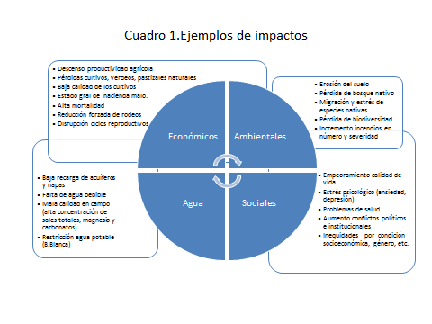

Slide 45
El proceso cooperativo: Proyecto Argentina Fondo de Adaptación
Poder anticiparse y organizarse frente a eventos climáticos extremos como la sequía supone la articulación de múltiples conocimientos, tanto provenientes de investigadores académicos como de expertos, funcionarios y agentes sociales con experiencia y compromiso.
Comprender cuáles son los riesgos climáticos y qué acciones de mitigación son apropiadas para distintos sectores sociales, productivos y para el medio ambiente es aún una cuestión pendiente.
Giro hacia la colaboración entre quienes pueden proveer la experiencia, recursos y conocimientos necesarios.
Debe además incluir la perspectiva de quienes son potenciales afectados por los eventos climáticos y serán los usuarios de los pronósticos y alertas, incluyendo a las comunidades más vulnerables a los desastres.

Slide 46
Dos categorías de problemas
Como muestra Rolando García (1981) en su célebre investigación sobre las importantes sequías que se dieron a escala mundial en la década de 1970, compilada en los tres volúmenes de Drought and Man, son dos categorías de problemas que corresponden a reinos diferentes las que entran en las explicaciones de las crisis por sequía:, capaces de amplificar o de controlar riesgos, condiciones ambientales ocasionadas por sistemas productivos extractivos, etc.
i)relacionados con condiciones estructurales preexistentes. Ej. cambios profundos en los mercados de alimentos a nivel internacional, desequilibrios del sistema socioeconómico, desigualdades sociales
2) relacionados con las condiciones climáticas propiamente dichas (ej. precipitaciones escasas, aumento de eventos extremos).
Ambas categorías de problemas, en principio relativamente independientes, interactúan en una escala amplia.

Slide 47
Caracterización demográfica de los partidos según los Censos Nacionales 2001-2010 “Tercera Comunicación Nacional sobre Cambio Climático” Claudia Natenzon (2015) Formula un índice de vulnerabilidad social ante desastres (IVSD) a partir de información censal disponible en el país

Slide 48
Principios de la Comunicación de información agroclimática
Conocer a la audiencia:
-¿instituciones intermedias?
-¿municipios?
-¿productores?
Transformar la información científica en experiencias concretas
Contribuir a la comprensión de información probabilística
Promover cambios de prácticas

Slide 50
Relaciones entre los elementos clave de un sistema de pronóstico por impacto
Source: WMO (2015). Guidelines on Multi-hazard Impact-based Forecast and Warning Services.

Slide 51
Colaboraciones presentes
2017 7-11 Agosto Workshop hacia el diseño de un Sistema de Información sobre Sequías para Sudamérica proporcionar a los actores afectados información y herramientas para (i) monitorear y predecir el inicio, la evolución y la recuperación de la sequía, (ii) evaluar sus diversos impactos específicos de la región y el sector, y (iii) ayudar a prepararse, responder y mitigar los riesgos de este fenómeno.
Buenos Aires, Argentina. Organizadores NOAA (EEUU) y WMO (ONU), más de 80 participantes representativos de los SMHN de América del Sur y México, organizaciones multilaterales e internacionales y actores sectoriales.
2019-2021 SISSA (Sistema de Información sobre Sequías para SudAmérica) SADIS (South American Drought Information System) Financiado por el BID Inter-American Development Bank (IADB) y EUROCLIMA.

Slide 52
Principales funciones del SISSA
observación y monitoreo de sequías a través de datos in situ, satelitales y modelos,
predicciones, proyecciones y pronósticos de sequía,
investigación interdisciplinaria sobre los vínculos entre las características de la sequía y sus probables impactos en diferentes sectores y regiones,
compilación, producción y síntesis de información para apoyar la planificación, preparación, mitigación y respuesta a la sequía,
comunicación para mejorar la conciencia y el conocimiento sobre la sequía, y
implementación de un portal o repositorio de información útil sobre sequía a disposición de las instituciones e individuos de la región.

Slide 53
